Slide 1
빅데이터 분석 모델링
평 가 작 업 지 시 서
2001010513_21v1
📌 제출 방법 : 학사시스템 능력 평가 게시판 및 GitHub Repository → 본인 Branch Push
이름 : 노가희
수행날짜 : 2026-08-04
Branch 이름 (영문) : NoGaHee
📂 업로드 파일 12_빅데이터분석모델링_이름.pptx 외 실행결과 또는 코드 및 관련 파일들
🔗 Repository https://github.com/seokssaem/bigdata-2026.git

Slide 2
1. 데이터셋 주제
데이터 : 소방청 화재 발생 정보
원본 파일 컬럼 :
[‘화재발생년원일’, ‘시도’, ‘시군구’, ‘화재유형’, ‘발화요인대분류’, ‘발화요인소분류’, ‘인명피해(명)소계’, ‘사망’, ‘부상’, ‘재산피해소계’, ‘부동산’, ‘동산’, ‘장소대분류’, ‘장소중분류’, ‘장소소분류’]
전처리 후 컬럼 :
[‘시도’, ‘화재유형’, ‘발화요인대분류’, ‘발화요인소분류’, ‘장소대분류’, ‘인명피해_발생여부’, ‘발생_월’, ‘발생_시간’, ‘발생_요일’]

Slide 3
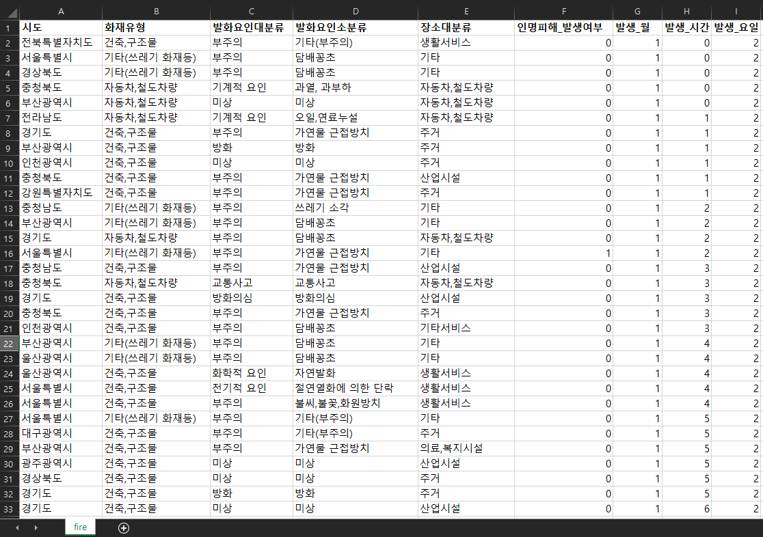
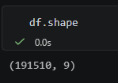
1. 데이터셋 주제

Slide 4
2. 가설 및 문제 정의
분석 목적
화재 발생 시 수집되는 정보(발화요인·장소·발생시점)만으로
사람이 다치거나 사망하는 인명피해가 발생할 확률을 사전에 예측할 수 있는지 확인한다.
가설
발화요인과 화재 발생 장소, 발생 시간대·요일·계절에 따라 인명피해 발생 확률이 달라질 것이다.

Slide 5
3. 데이터셋 분할 전략
변수 설정
FEATURES = [‘시도’, ‘발화요인소분류’, ‘장소대분류’, ‘발생_월’, ‘발생_시간’, ‘발생_요일’]
- 범주형 컬럼(시도, 발화요인소분류, 장소대분류): 원핫 인코딩
- 수치형 컬럼(발생_월, 발생_시간, 발생_요일): 중앙값 대체 + 스케일링
TARGET = ‘인명피해_발생여부’

Slide 6
3. 데이터셋 분할 전략
데이터셋 분할
Train/Test 비율 → 75:25
- test_size=0.25
- stratify=y : 데이터 쏠림 방지
교차검증 불필요
- 데이터가 19만 건으로 충분히 크기 때문에 한 번만 나눠도 됨

Slide 7

4. 모델 개발
사용 모델 : RandomForestClassifier
선정 이유
- 분석 하려는 데이터는 인명 피해 값이 4.4%로 불균형하고, 범주형 변수가 여러 개 섞여 있는 구조이다.
- 따라서 과적합에 강하고, 소수 클래스도 안정적으로 학습할 수 있는 랜덤포레스트 분류 모델을 사용한다.
class_weight=‘balanced’
- 데이터 불균형 보정

Slide 8
4. 모델 개발
예측
predict_proba() : 인명 피해가 발생할 확률
- 0.3 이상 → 인명 피해 발생(1)
- 0.3 미만 → 인명 피해 미발생(0)

Slide 9
5. 성능 평가
평가 지표
classification_report()
- 정밀도, 재현율, f1-score, roc-auc 확인
feature_importances_
- 변수별 중요도 확인

Slide 10
6. 팀원별 담당 역할
김기완
가설 설정
모델 설계 의견 제공
노가희
데이터 수집 및 전처리
모델 설계 의견 제공
태두혁
가설 설정
모델 설계 의견 제공

Slide 11
7. 의견 대립
수치형 컬럼 전처리 문제
제안 의견 : 현재 데이터에 결측치가 없어서 중앙값 대체 과정은 생략
토의 결과 : 나중에 새로운 데이터가 추가 될 때를 대비하여 중앙값 대체를 넣는 것으로 결정
predict_proba() 임계값 설정 문제
0.5 VS 0.3
토의 결과 : 0.3으로 낮추어 recall을 우선 조정 하는 것으로 결정

Slide 12
7. 의견 대립
FEATURES 컬럼(발생_월, 발생_시간) 문제
제안 의견
계절은 봄, 여름, 가을, 겨울로, 시간은 오전, 오후, 새벽으로 묶은 후 원핫 인코딩
근거 : 파이썬이 이 변수들을 글자가 아니라 숫자로 인식하고 있는 상태에서 pd.get_dummies() 실행 시,
새벽 23시가 새벽 1시보다 23배 더 큰 숫자라고 인식할 가능성 존재
분석 돌릴 때는 수치형 값 그대로 두고, 결과가 나왔을 때 값을 보고 해석
근거 : pd.get_dummies()가 아니라 인코딩할 범주형 컬럼을 리스트로 직접 지정해서 OneHotEncoder를
적용하고, 랜덤포레스트는 임계값으로 데이터를 쪼개는 방식이므로 23과 1의 배수 차이가 계산에 직접적인
영향을 미치지 않는다
토의 결과 : 수치형 값 그대로 두고 분석을 실행하는 것으로 결정

